Slide 1
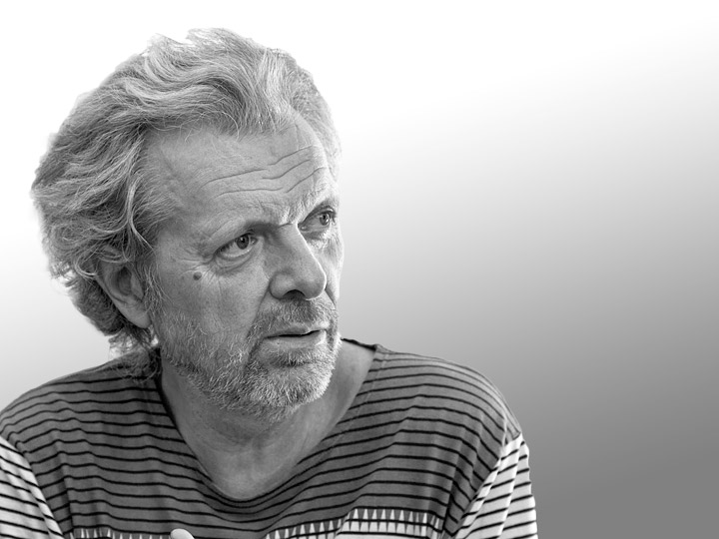
Jiří David

Slide 2
Byl vůdčí postavou v utváření české postmoderny.
Nejvýraznějším obdobím jeho tvorby byla 80. léta.
Zezačátku se přikláněl k neoexpresionismu.
Svá díla prezentoval na neoficiálních výstavách Konfrontace.
Věnuje se malbě, kresbě, objektu, instalaci, performance a zejména fotografii.
Jedna z prvních ranných prací je cyklus maleb Domov.
Spoluzaložil skupinu Tvrdohlaví – prosazovali postmodernu.
Později byl členem pražské Galerie MXM.

Slide 3
Jako jednomu z mála se mu podařilo prosadit na mezinárodní scéně.
Hlavními komunikačními prostředky Davidovy tvorby je: provokace
zobrazení identity
Jeho díla jsou velice prodiskutovávaná.
Nejznámějšími jsou: cyklus fotografií Skryté podoby
Trnová koruna nad Rudolfinem
Červené srdce nad Pražským hradem
cyklus inscenovaných fotografií Moji rukojmí
Bez soucitu

Slide 4
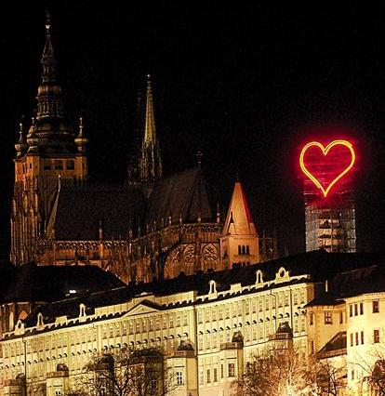

Slide 5
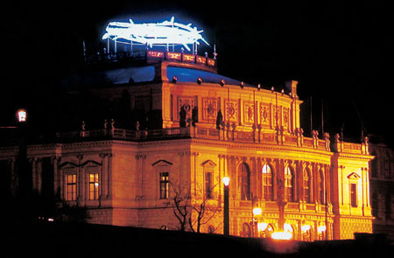

Slide 6
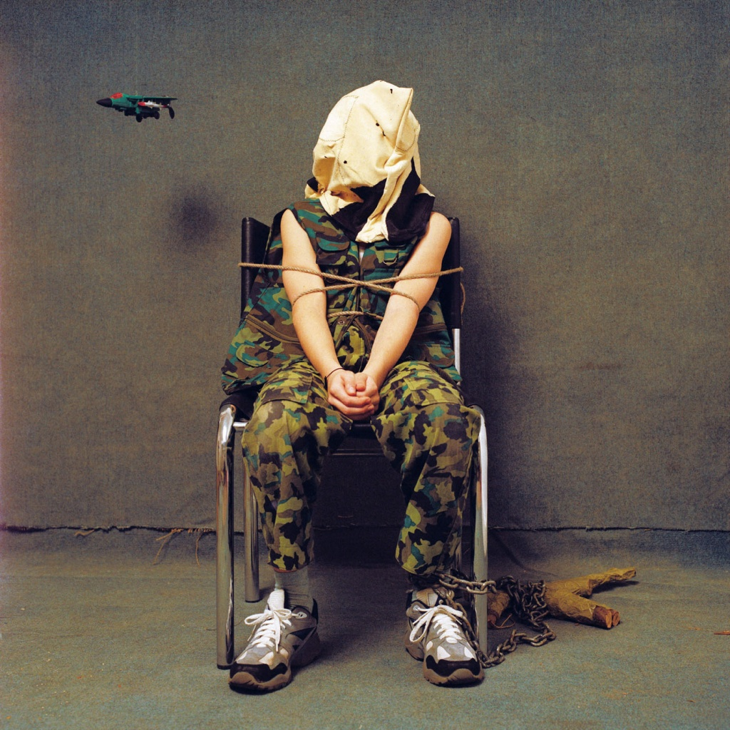
Cyklus Moji rukojmí

Slide 7
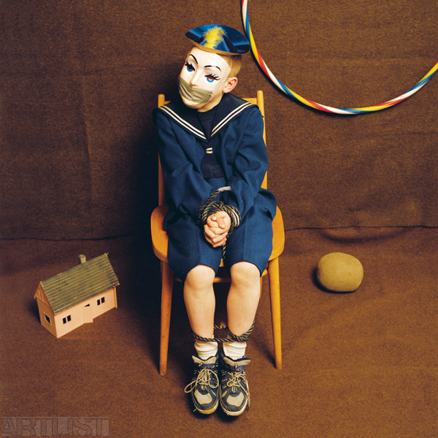

Slide 8
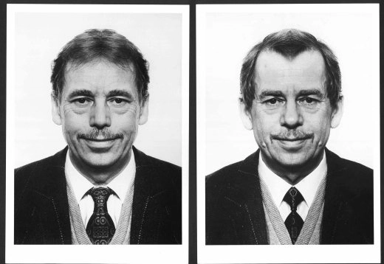
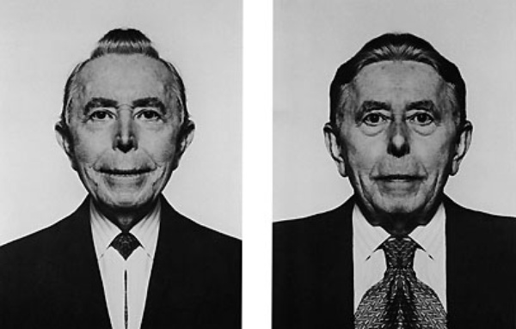
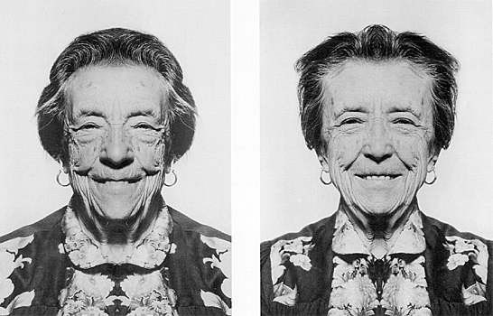
Cyklus Skryté podoby

Slide 9
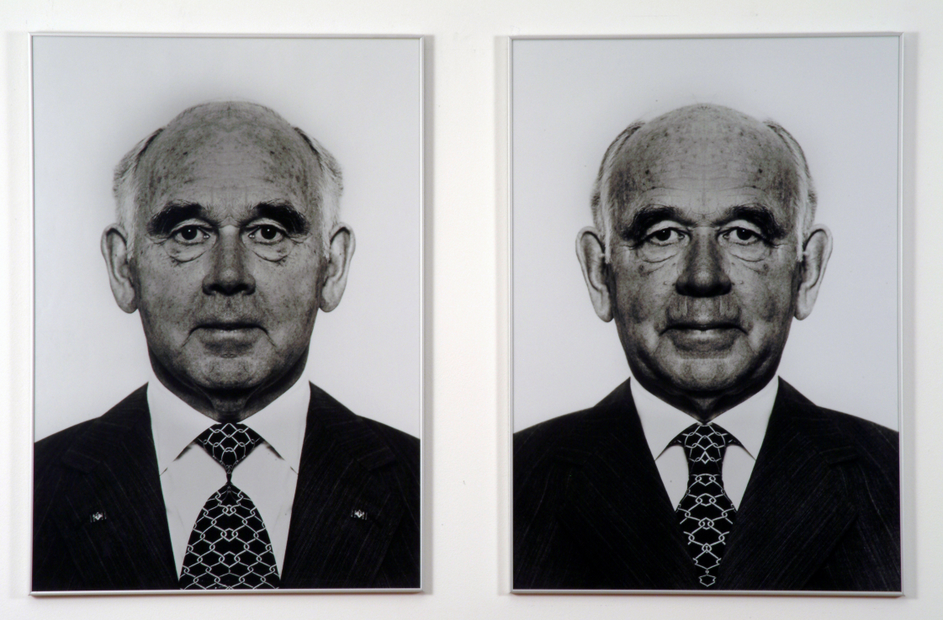

Slide 10
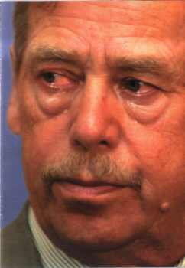
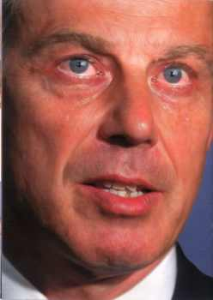
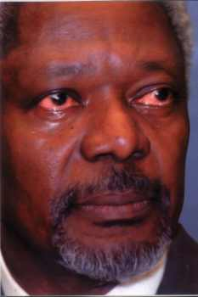
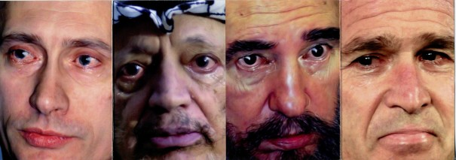
Bez soucitu

